Slide 1

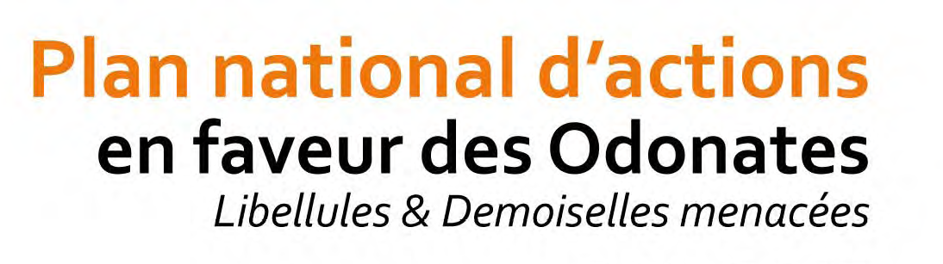
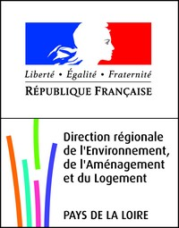
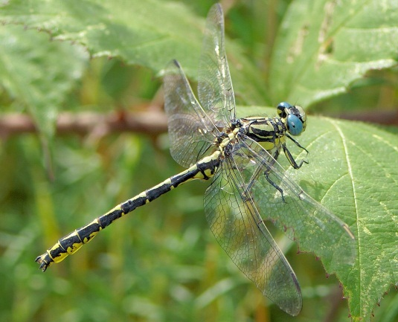
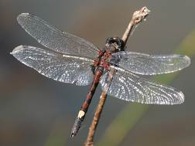
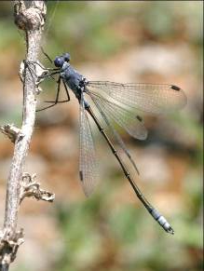

1er Comité de Pilotage
de la déclinaison régionale en Pays-de-la-Loire
DREAL Nantes, le 26 mai 2014

Slide 2

1er Comité de Pilotage
de la déclinaison régionale en Pays-de-la-Loire
DREAL Nantes, le 26 mai 2014
Introduction (A. Le Névé et F. Herbrecht) Etat d'avancement du PNAO (R. Itrac-Bruneau) Présentation de la déclinaison régionale du PNAO (F. Herbrecht) Présentations de quelques actions mises en œuvre :
 | Vers une meilleure prise en compte des odonates dans les procédures réglementaires : éléments d'une doctrine régionale (E. Iorio et A. Le Névé) La Cordulie à corps fin dans les carrières calcaires des Mauges (P. Chasseloup) Les anisoptères des rivières en Pays de la Loire : caractérisation des cortèges, écologie des espèces et conservation des peuplements (F. Herbrecht)
Présentations de quelques actions débutant en 2014 :
 | Etude sur le Loir de 3 espèces inscrites au PNAO, la Cordulie à corps fin, le Gomphe de Graslin et le Gomphe serpentin (M. Sineau) Actualisation des connaissances et conservation du Leste à grands stigmas en Vendée (F. Varenne) Recherche de zygoptères patrimoniaux sur le bassin-versant de l'Orne saosnoise en Sarthe et recommandations de gestion (F.-M. Bouton)
Discussion et conclusion : échanges et perspectives

Slide 3
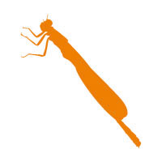
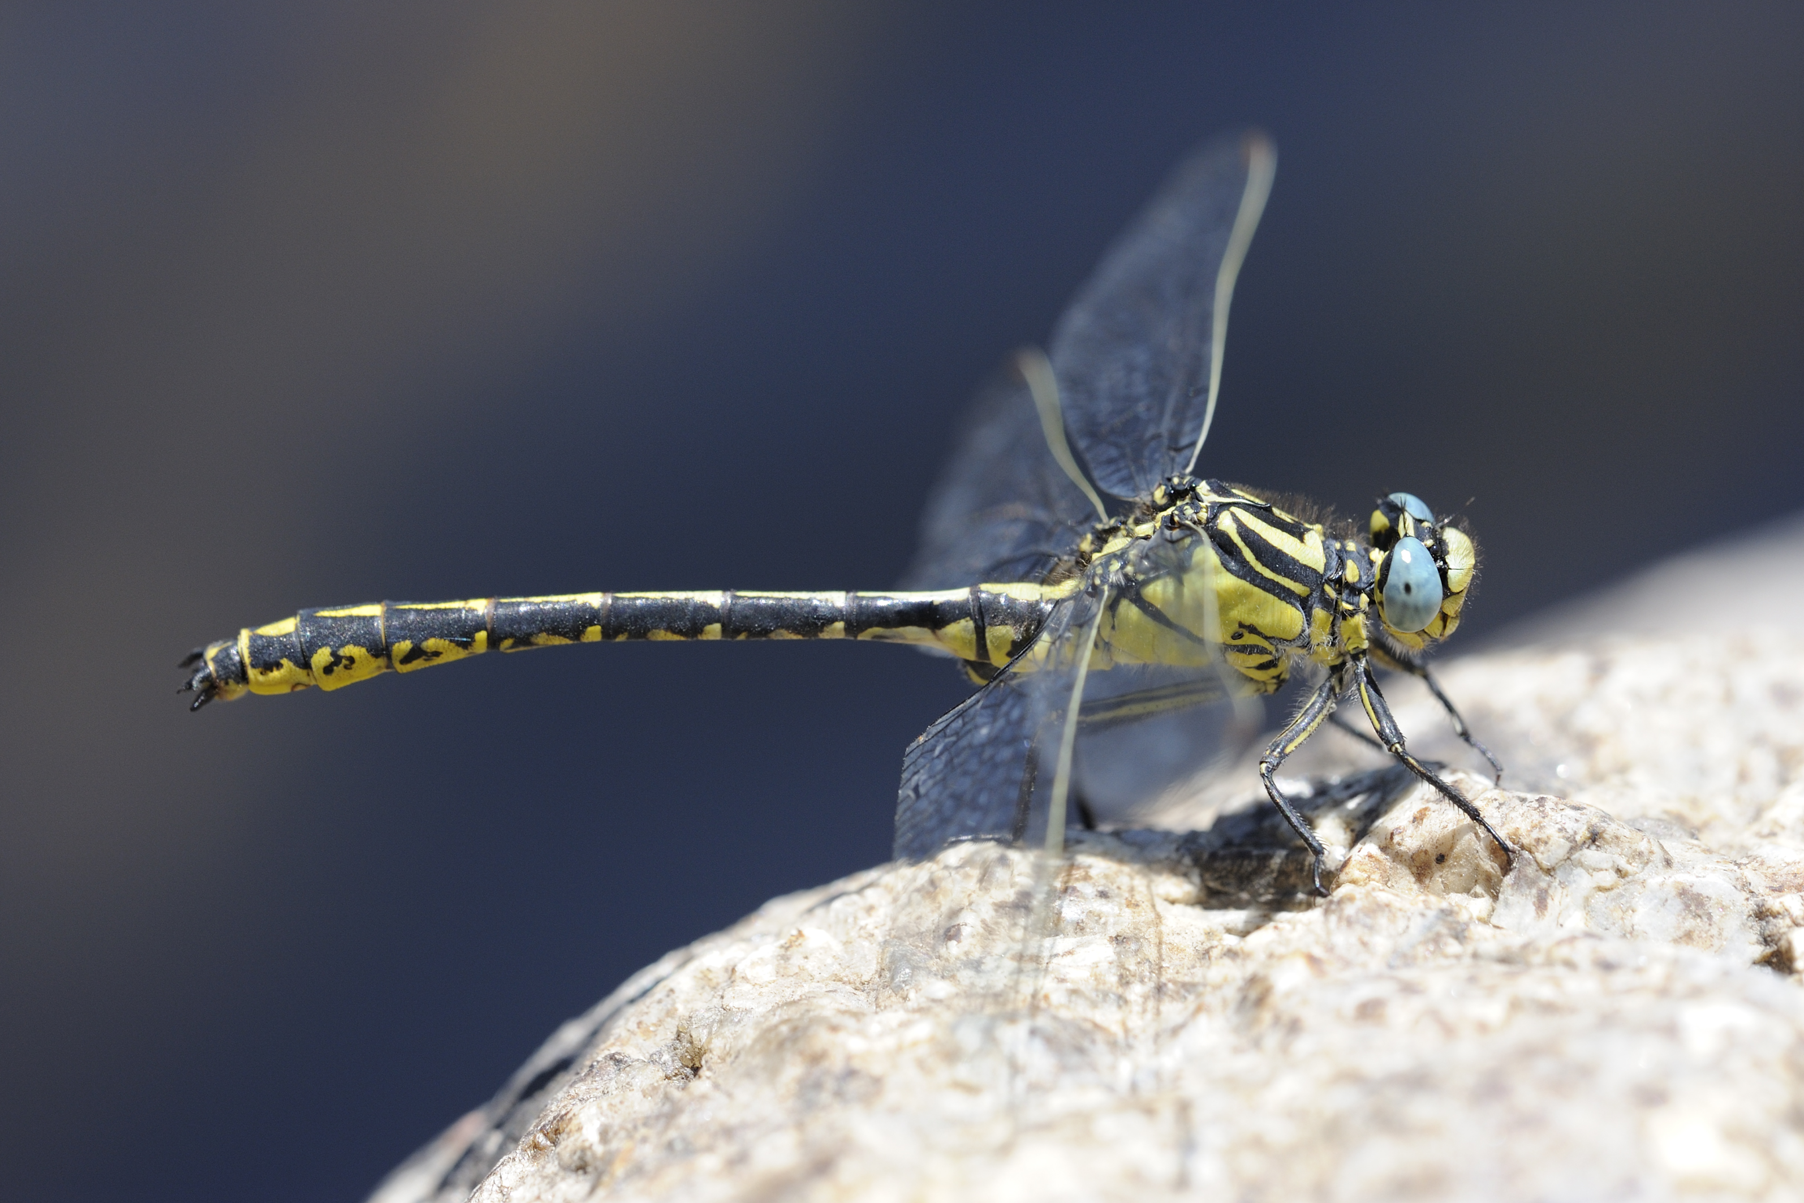

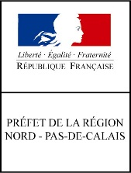

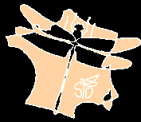
État d’avancement
Plan national d’actions 2011-2015
Comité de pilotage
de la déclinaison
Pays de la Loire
Office pour les insectes et leur environnement
Raphaëlle Itrac-Bruneau
Ministère de l’Écologie, du Développement durable et de l’Énergie
www.developpement-durable.gouv.fr
Angers, 26 mai 2014
21 juin 2012

Slide 4
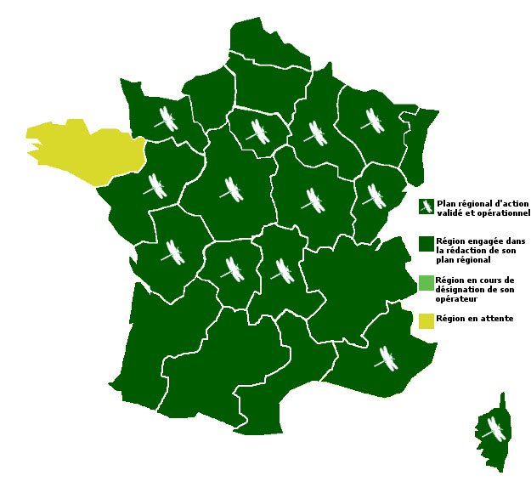
Actualités du PNA Odonates en 2013
21 régions engagées (95%)
13 régions validées (57%)
8 déclinaisons en cours de rédaction (38%)
1 région en attente (5%)
Prochain Comité national de pilotage (4ème) :
16 septembre 2014
Mise à jour 16.01.14

Slide 5
En bref : le point sur la mise en œuvre du PNA Odonates
DHFF : transmission des résultats de l’évaluation de l’état de conservation
Début 2013 : clôture du second exercice d’évaluation (réunions d’experts)
10 espèces, 28 fiches

Slide 6
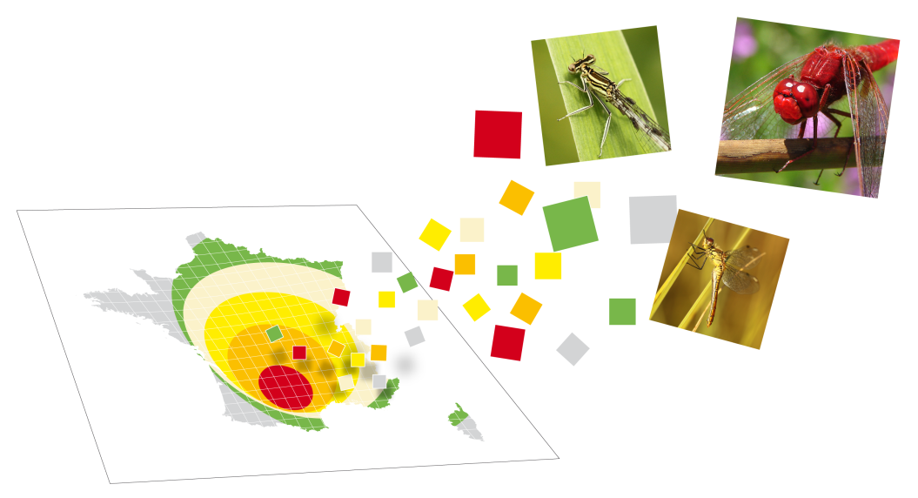
En bref : le point sur la mise en œuvre du PNA Odonates
DHFF : transmission des résultats de l’évaluation de l’état de conservation
Liste rouge nationale des Odonates de France métropolitaine (en cours)
Poursuite du développement du Steli à l’échelle nationale
Ressources bibliographiques en ligne : + de 150 articles !
odonates.pnaopie.fr/ressources/bibliographie/
270 000 données transmises,
600 000 données dans la base !

Slide 7
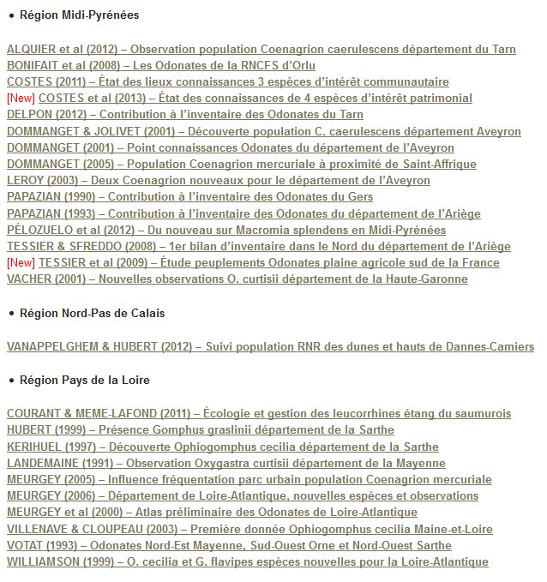
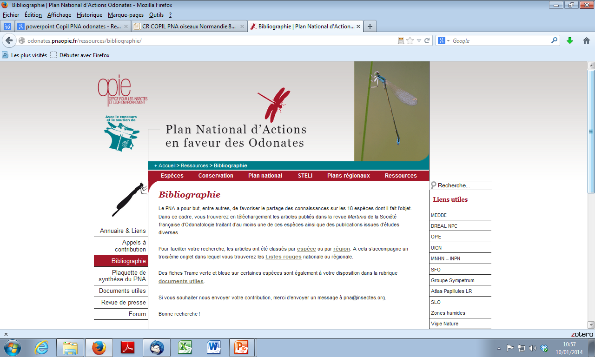
Extrait de la page
« bibliographie »
du site

Slide 8
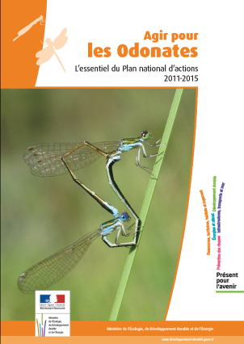
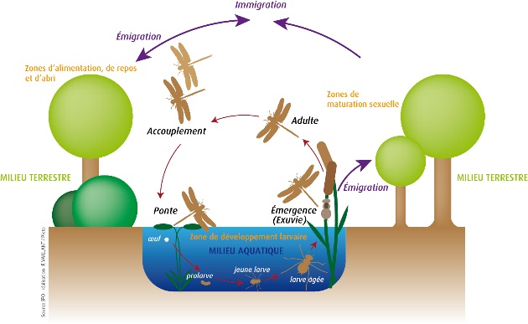
En bref : le point sur la mise en œuvre du PNA Odonates
DHFF : transmission des résultats de l’évaluation de l’état de conservation
Liste rouge nationale des Odonates de France métropolitaine (en cours)
Poursuite du développement du Steli à l’échelle nationale
Ressources bibliographiques en ligne : + de 150 articles !
odonates.pnaopie.fr/ressources/bibliographie/
Parution de la plaquette de synthèse du PNA Odonates
270 000 données transmises,
600 000 données dans la base !

Slide 9
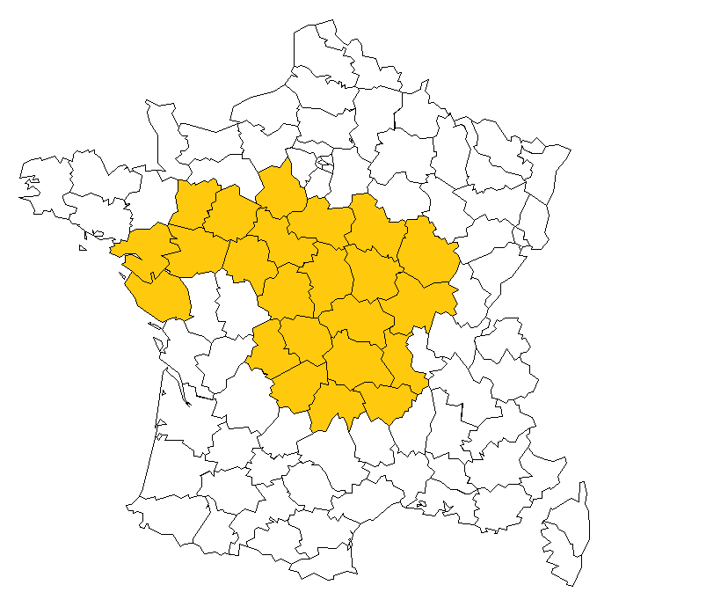
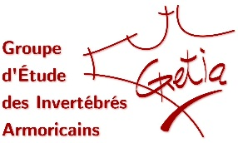

Réunions interrégionales
Bassin ligérien
Centré sur O. cecilia
et G. flavipes
→ Actions cohérentes à l’échelle du bassin versant

Slide 10

Les grands projets pour 2014
Réaliser un recueil d’expériences concernant
la gestion conservatoire des Odonates
ECOO
07 au 10 juillet 2014 à Montpellier
Site dédié au congrès : www.libellules.org/fra/fra_index.php

Slide 11
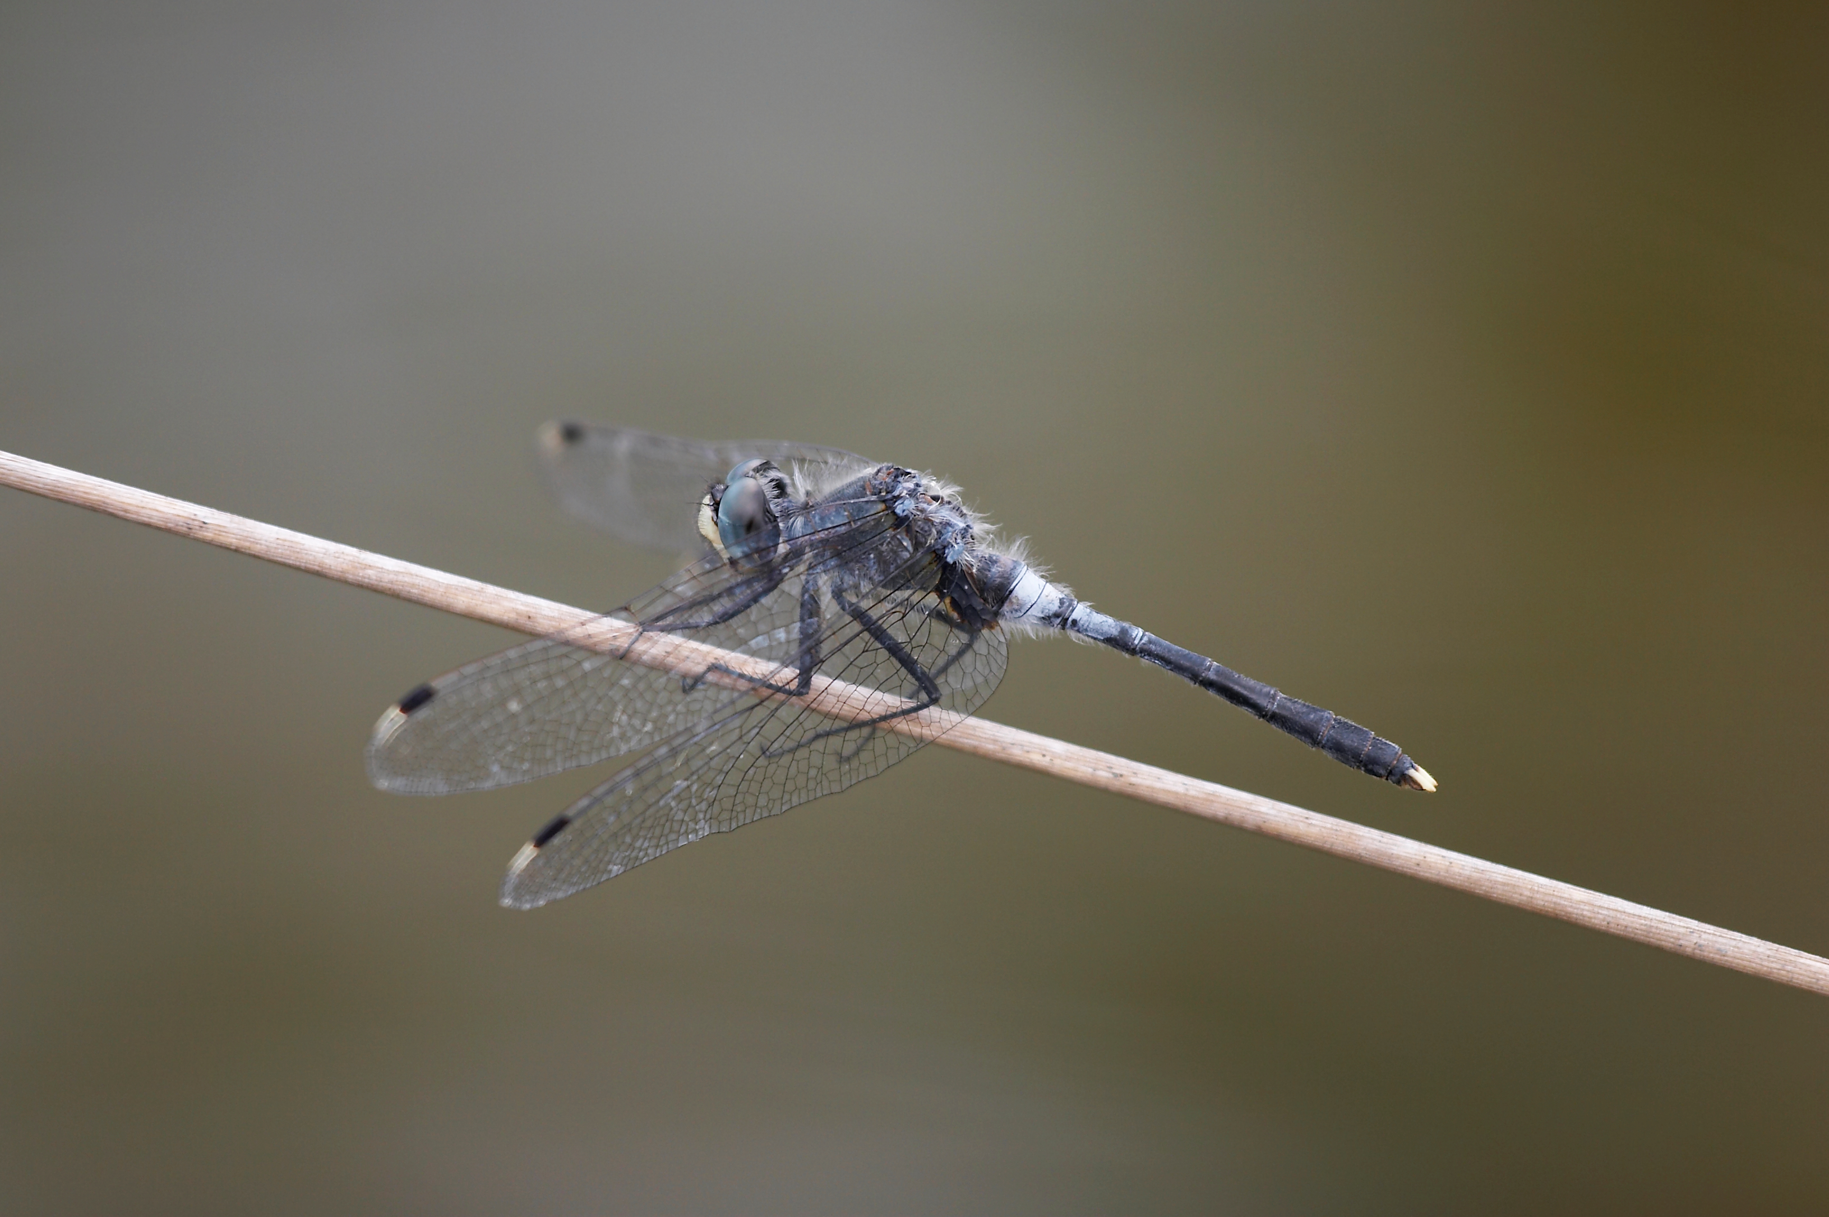
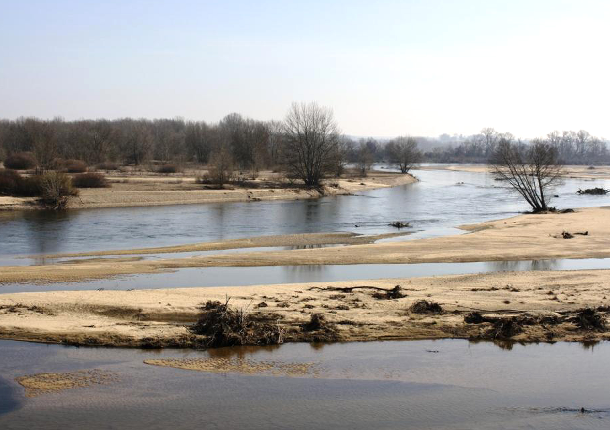
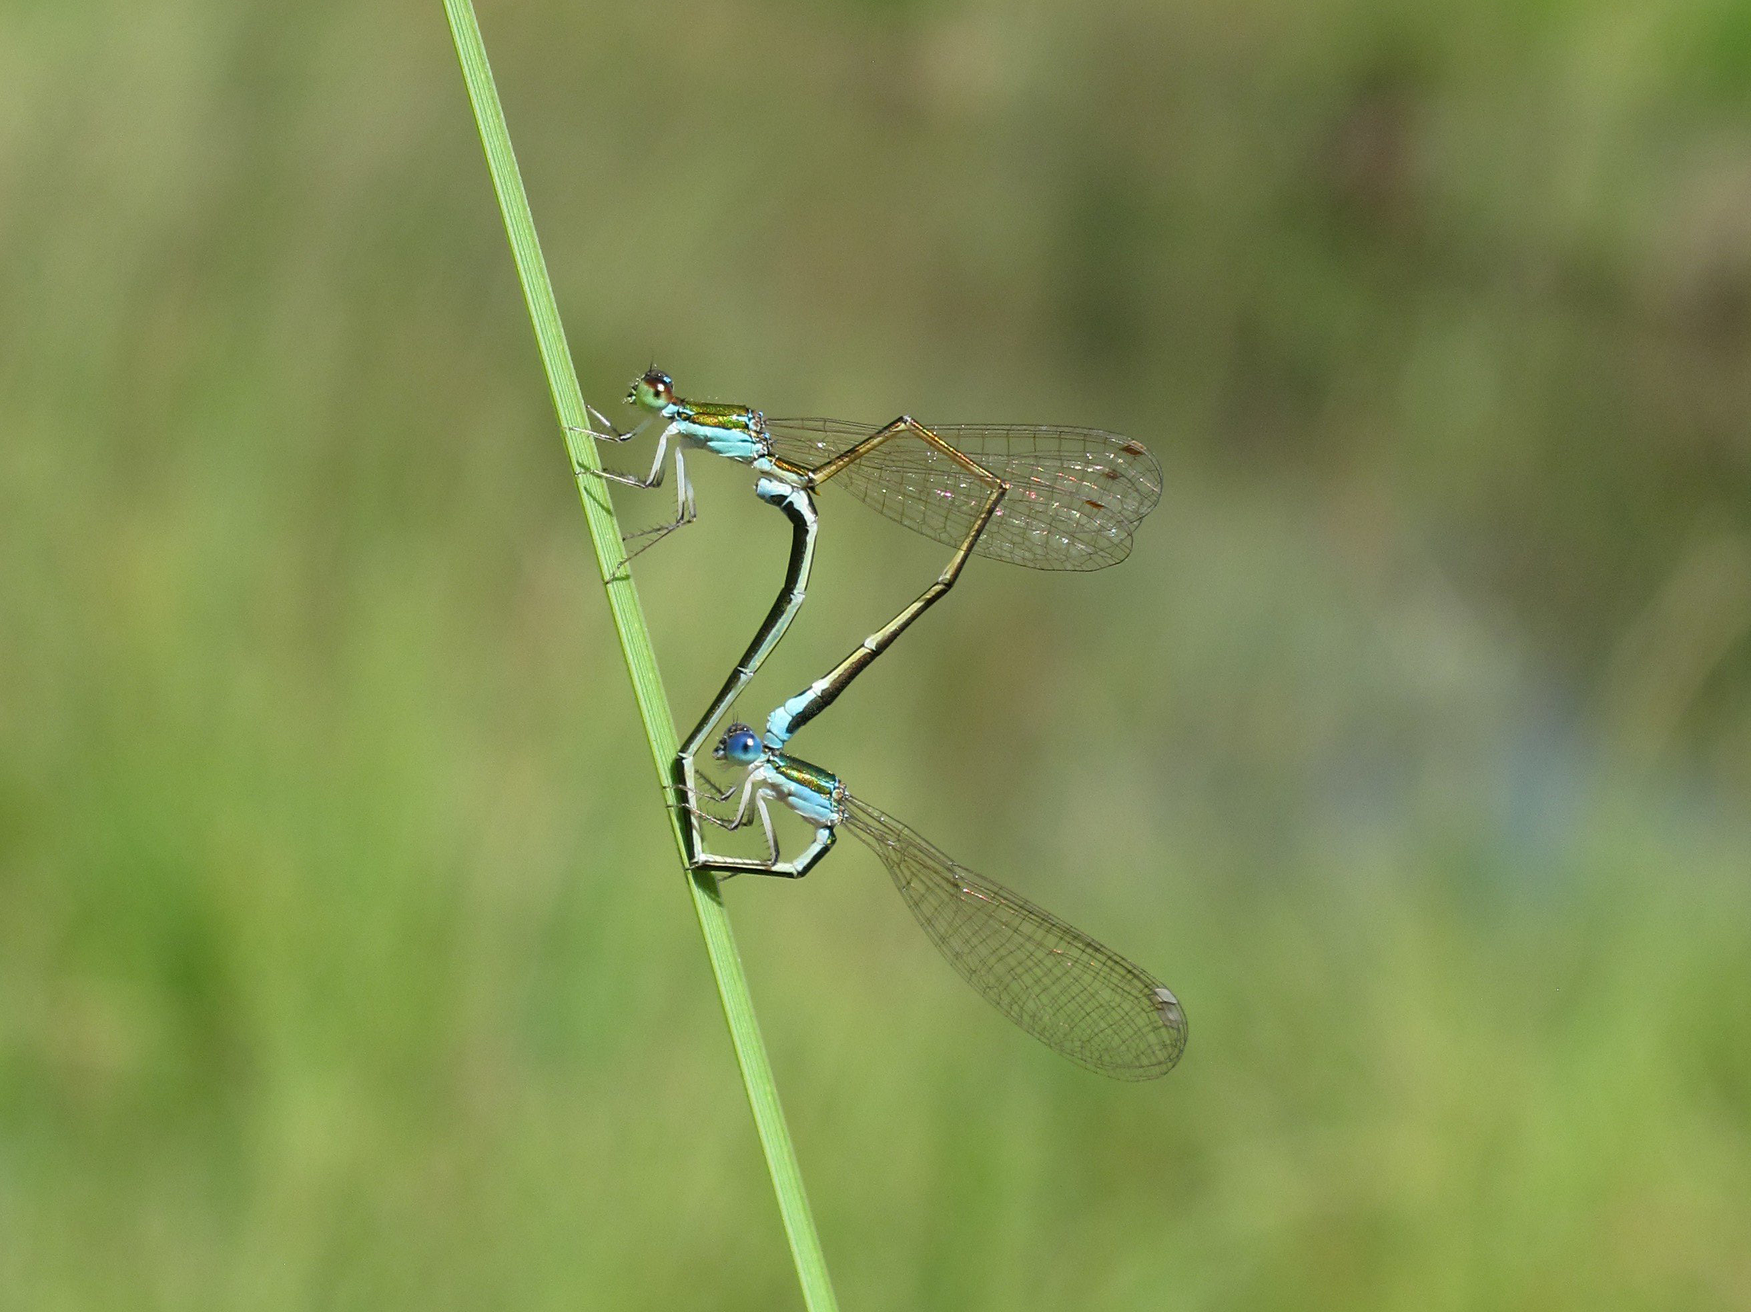
Merci de votre attention !
Pour plus d’informations
raphaelle.itrac-bruneau@insectes.org
www.odonates.pnaopie.fr
Notes:
+ De nombreuses actions se passent également à l’échelle régionale ! Pour en savoir plus sur les actions nationales et régionales, n’hésitez pas à me contacter.

Slide 12


1er Comité de Pilotage
de la déclinaison régionale
en Pays-de-la-Loire
DREAL Nantes, le 26 mai 2014
Présentation de la
déclinaison régionale
Franck Herbrecht

Slide 13


Présentation de la déclinaison régionale
démarche d'élaboration de la déclinaison régionale
les fiches-espèce
synthèse des autres informations (actions de connaissances, actions conservatoires, sites majeurs)
Plan d'actions :
  animation de la déclinaison
  amélioration des connaissances
  gestion conservatoire
  réseaux et mutualisation
  information et sensibilisation

Slide 14
Démarche d'élaboration de la déclinaison régionale
Constitution d'un groupe de travail : 27 naturalistes, techniciens et/ou gestionnaires
  Choix des taxons concernés
    Inclusion des 9 sp. concernées par le PNAO
    Rassemblement d'un premier lot de données sur les autres taxons présents (proposés en annexe VI du PNAO pour le domaine atlantique)
    analyse et discussion :
      sur la base de critères concernant ces espèces : fréquences, dynamiques régionales, degré de responsabilité
      dans l'optique d'une bonne représentativité des grands types d'habitats odonatologiques présents dans la région
Sélection de 6 autres espèces d'intérêt régional

Slide 15
Espèces du Plan National :
Lestes macrostigma
Coenagrion mercuriale
Gomphus flavipes
Gomphus graslinii
Ophiogomphus cecilia
Oxygastra curtisii
Leucorrhinia albifrons
Leucorrhinia caudalis
Leucorrhinia pectoralis
Espèces d'intérêt régional :
Lestes dryas
Coenagrion pulchellum
Gomphus simillimus
Aeshna isoceles
Somatochlora flavomaculata
Sympetrum danae

Slide 16
Démarche d'élaboration de la déclinaison régionale
  2. Rassemblements des données d'observations et cartographie
    Travail de synthèse jamais réalisé dans la région
    Pas d'atlas pertinent et actualisé au niveau des départements
    Nécessité de rassembler et de formater les donnés :
      issues de la bibliographie
      contenues dans certaines collections publiques
      provenant d'une enquête auprès des naturalistes locaux.
      Obtention en fin 2011 de 2717 lignes de données concernant les 15 taxons

Slide 17
Démarche d'élaboration de la déclinaison régionale
  3. Synthèse des autres informations
    Bilan des actions de connaissances
    Bilan des actions conservatoires entreprises ou projetées
    Par enquête (gestionnaires et conservateurs de sites) et analyse bibliographiques (rapports d'études, plans de gestion, DOCOBs)
    Synthèse des sites régionaux d'intérêt majeur
    Compléments d'information sur les espèces : menaces et enjeux spécifiques en Pays de la Loire.

Slide 18
Démarche d'élaboration de la déclinaison régionale
  4. Plan d'actions
    Première proposition de mesures discutée en groupe de travail
    développement et finalisation du cahier d'actions, en lien avec l'animateur national (OPIE) et la DREAL.

Slide 19
Les fiches-espèce
  Contenu :
    Description de l’espèce
    Chorologie, évolution et état des populations
      Répartition dans le Monde et en Europe
      Répartition en France
      Répartition en Pays de la Loire (cartes originales)
      Dynamique de l’espèce et évolution des populations
    Statuts
    Ecologie et biologie en Pays de la Loire
      Habitats
      Phénologie
    Bilan des actions déjà réalisées, en cours ou en projet
    Evaluation du niveau de connaissance et l'espèce dans la région
    Menaces et enjeux spécifiques en Pays de la Loire

Slide 20

Exemple de fiche :
Le Gomphe de Graslin
 | cliché : B. Même-Lafond | Gomphus graslinii Rambur, 1842 Le Gomphe de Graslin
Description
Gomphus graslinii ressemble beaucoup à G. simillimus mais les bandes antéhumérales jaunes sont très minces (de largeur beaucoup plus faible que les bandes noires qui les encadrent). Les critères les plus sûrs concernent la forme de la lame vulvaire de la femelle (en forme de sabot de chèvre : courte et bien échancrée), les appendices anaux du mâle (cercoïdes bifurqué en vue dorsale, du fait de la présence d’une grande dent latérale) ainsi que l’appareil copulateur de ce dernier (pointe de l’hameçon émoussée) (Grand & Boudot, 2006, DIJKSTRA, 2007, Wendler & Nuβ, 1997 ; Hentz & al., 2011).
Ses larves et exuvies sont très difficiles à distinguer de celles de G. simillimus. La distinction se fait sur la forme de la partie basale du crochet fixe (Cloupeau & al., 1987 ; Heidemann & Seidenbusch, 2002 ; Doucet G., 2010).

Slide 21
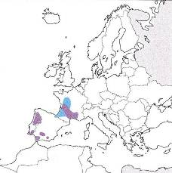
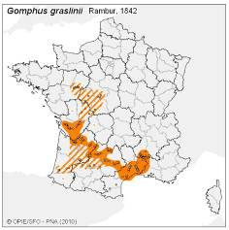
Chorologie – Evolution et état des populations

Slide 22
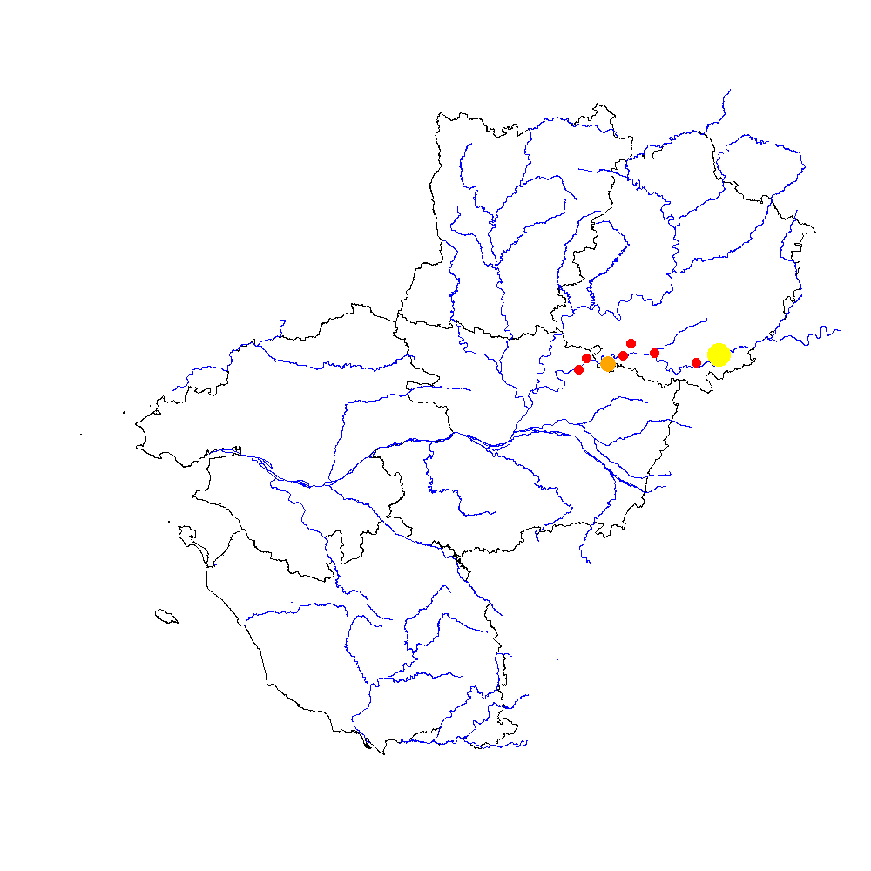

compilation des données : GRETIA

Slide 23
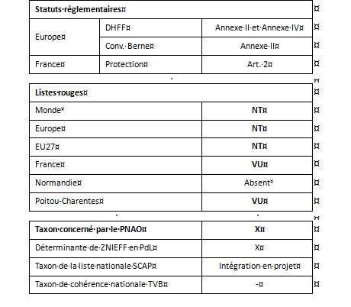
Statuts

Slide 24
Ecologie et biologie en Pays de la Loire
Habitats
Classiquement, le Gomphe de Graslin est une espèce des cours d’eau relativement calmes qui s’écoulent en plaine, le plus souvent de moyen calibre. En Poitou-Charentes, elle fréquente des sections de rivières relativement profondes, larges de 5 à 80 m (Jourde & Hussey, 2009). Selon Leipelt & Suhling (2001), les larves sont fouisseuses et se retrouvent préférentiellement au niveau de substrats sableux recouverts d’une fine litière de débris végétaux.
Sur le Loir, l’espèce semble présente essentiellement sur des secteurs où les seuils sont très espacés (Banasiak & Vannucci, 2009). Elle est donc susceptible d’éviter à la fois les zones les plus lentiques en amont des seuils et des chaussées, et les secteurs plus rapides immédiatement en aval des ouvrages.
La reproduction de l’espèce en milieu stagnant est parfois rapportée, par exemple par G. Doucet (2009), sur un étang alimenté en Dordogne. Ce phénomène a été déjà suspecté dans le sud-ouest suite à plusieurs observations d’imagos sur étangs, y compris parfois d’individus immatures (Archimbaud & Jourdain, 2002), en particulier dans le Lot-et-Garonne et en Dordogne. Ce sont en général des plans d’eau artificiels, bien ensoleillés, à fonds sableux et à faible colonisation végétale.
Le développement larvaire dure vraisemblablement 3 à 4 ans (2 à 3 ans d’après Bensettiti & Gaudillat, 2003). Les supports d’émergence choisis par les larves sont variés et les exuvies se retrouvent à faible hauteur (Doucet, 2009) mais on remarque à ce sujet une assez grande variabilité (5 à 230 cm au-dessus de l’eau en Charente-Maritime, d’après Jourde, 2005).
Les immatures se dispersent dans les prairies alluviales ou les friches, parfois en des habitats distants de plusieurs kilomètres des sites d’émergence.
A l’instar de plusieurs gomphidés, les mâles territoriaux volent au ras de l’eau, en allées et venues le long des berges. Les appariements se forment en vol mais l’accouplement se termine généralement une fois que le couple s’est posé dans la végétation ou au sol. La femelle pond seule.

Slide 25
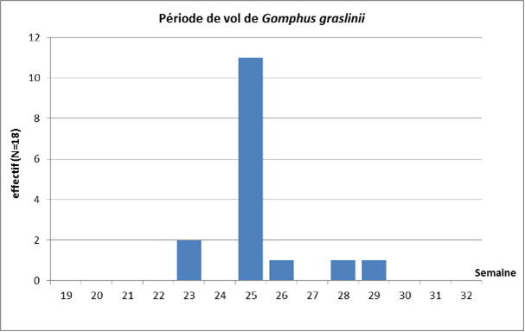
Ecologie et biologie en Pays de la Loire
Phénologie

Slide 26
Actions de connaissances
Cette espèce n’a jamais fait l’objet d’études particulières, dans la région, à notre connaissance.
Plusieurs prospections spécifiques ont néanmoins eu lieu sur le site de la RNR des Marais de Cré-sur-Loir et plus généralement sur le bassin du Loir dans la Sarthe, ce qui a donné lieu à des observations d’imagos (8 contacts recensés et cartographiés) et à la découverte de sites d’émergence[…].
Actions de gestion ou de restauration
Aucune action de gestion ou de restauration particulière n’a été réalisée, n’est en cours ou n’est projetée dans la région.
Sur le site Natura 2000 de la Vallée du Loir de Vaas à Bazouges ainsi que dans le plan de gestion des Marais de Cré, plusieurs actions plus globales, susceptibles d’influer sur cette espèce et ses habitats de reproduction et de développement sont prévues[…].

Slide 27
Evaluation du niveau de connaissance de l’espèce en Pays de la Loire
A l’échelle locale concernée (vallée du Loir), le niveau de connaissance pourrait apparaître moyen à assez bon mais en fait, même cette rivière pourtant assez connue manque de prospection et l’on ne sait pas vraiment quels sont les secteurs qui accueillent le plus d’habitats de reproduction et de développement larvaire, faute d’une prospection systématique et intégrée en Sarthe et en Anjou.
Plus généralement, il n’est pas compris pourquoi le Loir est à ce jour le seul cours d’eau de la région avec recensement de preuves de reproduction. Quel est le déterminisme écologique de cette répartition inédite ? Et il n’est pas totalement exclu, d’ailleurs, que l’espèce puisse être localement découverte sur d’autres cours d’eau.
Menaces et enjeux spécifiques en Pays de la Loire
La population du Loir en Sarthe, pour ce que l’on en connait, semble pérenne. Mais faute de connaissance, il est impossible de se prononcer sur d’éventuelles menaces spécifiques au niveau de la région.
Il y a donc là encore un véritable enjeu de connaissance et de compréhension pour cette espèce, d’autant que notre région, rappelons-le, présente une responsabilité toute particulière en la matière (inclus la localité-type !).

Slide 28
Synthèse des autres informations
Synthèse des espèces connues dans les espaces préservés et des actions en cours ou projetées :
- informations concernant les APPB :
- informations concernant les RNR et les RNN :
Dép. | Intitulé du site en APB | id | n° arrêté préférectoral | espèces citées | espèces potentielles
Dép | Intitulé RNR | Plan de Gestion | Espèces citées dans le Plan de gestion | espèces poten-tielles | état de la connaissance affiché dans le PG | Complément d'inventaire / d'étude préconisé (ou réalisé) | Opération de suivi spécifique prévue (ou réalisé) | Mesures spécifiques de gestion des habitats/de conservation des populations prévues | Autres actions non spécifiques susceptibles d'influer sur les espèces et leurs habitats

Slide 29
Synthèse des espèces connues dans les espaces préservés et des actions en cours ou projetées :
- informations concernant les sites Natura 2000
site Natura 2000 | n° | année validation DOCOB | Opérateur du DOCOB | Structure anima-trice du site | espèces signa-lées | espèces poten-tielles évoquées | étude spécifique menée initiale-ment | état de la connaissance affiché dans le DOCOB | Complément d'inventaire/d'étude préconisé (ou réalisé) | Action de suivi spécifique prévue (ou réalisé) | Mesures spécifiques de gestion des habitats/de conservation des populations prévues | Autres actions non spécifiques susceptibles d'influer sur les espèces et leurs habitats de reproduction / développement)

Slide 30
Synthèse des sites régionaux d’intérêt majeurs identifiés pour les odonates du plan d’actions :
dép | commune | site | espèces concernées | protection / conservation / préservation | inventaire | connaissance (études particulières) | suivi en cours | organisme, association ou personne de référence

Slide 31
Plan d'actions
Identifiant des actions :
AC3.1
N° spécifique de l’action régionale
Famille d’actions concernée :
DR : déclinaison régionale (animation)
AC : amélioration des connaissances
GC : gestion et conservation
RM : structuration des réseaux et mutualisation
IS : information et sensibilisation
N° renvoyant à l’action du PNAO

Slide 32
Plan d'actions
41 actions sont indiquées :
groupe d'actions | nombre
DR : déclinaison régionale (animation) | 1
AC : amélioration des connaissances | 18
GC : gestion et conservation | 14
RM : structuration des réseaux et mutualisation | 3
IS : information et sensibilisation | 5

Slide 33
Amélioration des connaissances
AC2 : "inventaire des stations":
Rappel des constats et des enjeux | Connaissance très imparfaite : des stations restent à découvrir et les spécificités démographiques et écologiques des noyaux de populations déjà inventoriés ne sont pas renseignées. Connaissances inégales selon les espèces et les secteurs géographiques. Moins de priorité sur Coenagrion mercuriale, Lestes dryas (sauf en Sarthe, en Mayenne, dans le Castelbriantais, le Segréen et le Bocage Vendéen), Oxygastra curtisii en milieux lotiques. Mauvaise prise en compte globale de l'intérêt de connaitre et suivre les odonates concernés même par les "décideurs" (administrations, collectivités, gestionnaires)

Slide 34
Amélioration des connaissances
id | Intitulé | priorité
AC2.1 | Orienter les prospections | 1
AC2.2 | Obtenir les autorisations pour les prospecteurs | 1
AC2.3 | Renforcer la connaissance et la prise en compte des odonates dans les espaces protégés/préservés | 1
AC2.4 | Renforcer la prise en compte des odonates par les collectivités et établissements publics | 1
AC2.5 | Informer et intégrer les agents de terrain au réseau d’observateurs | 1
AC2.6 | Poursuivre le recensement des données historiques | 2
AC2.7 | Etudier l’opportunité d’un atlas régional | 1

Slide 35



Amélioration des connaissances
Exemples d'actions réalisées, en application de AC2.1 :
Etude de la Cordulie à corps fin dans les carrières des lentilles calcaires des Mauges
Etude sur l'étang de la Panne dans la Sarthe, site d'observation de Sympetrum danae et de Somatochlora flavomaculata

Slide 36
Amélioration des connaissances
AC3 : "évaluation de l'état de conservation des populations":
Rappel des constats et des enjeux | Les essais d'évaluation restent très rares dans la région, même en ce qui concerne les sites N2000 et les spp. d'intérêt communautaires. Il existe quelques initiatives locales mais aucune structure n’œuvre à cet effet au niveau régional (observatoire/conservatoire de faune) Les évaluations des incidences des projets et programmes, effectuées en application de l’article 6 de la Directive Habitats, ne sont pas exploitées au niveau régional. Les échanges restent très imparfaits entre naturalistes et autres producteurs de données et la remontée vers le niveau national est quasi-absente. Les protocoles de suivis standardisés au niveau européen/national ne sont pas appliqués dans la région (sauf exceptions localisées).

Slide 37
Amélioration des connaissances
id | Intitulé | priorité
AC3.1 | Echanger sur les découvertes et les suivis | 1
AC3.2 | Intégrer les évaluations et suivis effectués sur les sites Natura 2000 | 2
AC3.3 | Synthétiser les connaissances sur l’état de conservation des espèces dans les espaces protégés/préservés | 1
AC3.4 | Promouvoir d’autres suivis à long terme | 1
- Actions restant en grande partie encore à développer.
- Problèmes de l'accès aux données de statut privé.

Slide 38
Amélioration des connaissances
AC4 : "entreprendre ou participer à des études scientifiques":
Rappel des constats et des enjeux | Manque crucial de connaissances fondamentales sur la biologie de la reproduction et sur la dynamique des populations de certains taxons concernés. En priorité : Gomphus flavipes/Ophiogomphus cecilia : phases de ponte et de développement larvaire dans le contexte ligérien (ex : dérive larvaire ?) ; Lestes macrostigma : surtout dynamique des populations ; Oxygastra curtisii en milieu stagnant : dynamique des populations dans le cas d’un ensemble de milieux de reproduction. D'autres études de terrain sont à envisager au niveau régional, notamment pour alimenter les démarches en cours (TVB/SRCE, application DCE, SCAP, gestion publique des cours d’eau…). Manque de références sur l’impact de la démoustication sur les odonates, en particulier.

Slide 39
Amélioration des connaissances
id | Intitulé | priorité
AC4.1 | Intégrer les groupes de travail et de recherche nationaux ou inter-régionaux | 1
AC4.2 | Développer un programme de recherche sur les gomphes de Loire | 1
AC4.3 | Développer un programme de recherche sur Lestes macrostigma | 1
AC4.4 | Mieux comprendre les exigences écologiques et la biologie d’Oxygastra curtisii | 2
AC4.5 | Etudier les anisoptères de rivières des Pays de la Loire | 1
AC4.6 | Etudier les petites communautés d’odonates des réseaux de mares | 2
AC4.7 | Participer aux travaux d’évaluation de l’impact de la démoustication sur Lestes macrostigma | 1

Slide 40






Amélioration des connaissances
Exemples d'actions en cours, en application de AC4 :
Elaboration d'un protocole standardisé de suivi pour l'évaluation des populations ligériennes de gomphes
Etude des cortèges d'anisoptères des rivières des Pays de la Loire

Slide 41
Gestion et conservation
GC8 : "prise en compte des espèces dans les stratégies, politiques et procédures publiques"
Rappel des constats et des enjeux | Certains odonates peuvent servir de « supports » dans le cadre de l’élaboration de stratégies et de politiques publiques : SRCE/TVB, SCAP Les odonates ne sont pas toujours correctement pris en compte dans les procédures administratives d’avis et d’autorisation (même les spp. protégées). Les odonates concernés méritent d'être pris en considération en priorité dans le cadre de la création d'un CREN. Ils doivent aussi être mieux pris en considération par les gestionnaires d'espaces soumis à plan de gestion Nous ne disposons pas de liste rouge dans la région et la liste des espèces déterminantes ZNIEFF serait à revoir.

Slide 42
Gestion et conservation
id | Intitulé | priorité
GC8.1 | Informer les services instructeurs | 1
GC8.2 | Promouvoir une meilleure prise en compte dans les études d’impacts | 1
GC8.3 | Faire le bilan des lacunes de la base ZNIEFF et la mettre à niveau | 1
GC8.4 | Intégrer les espèces du plan dans les stratégies et schémas de prise en compte de la biodiversité | 1
GC8.5 | Participer au Conseil Scientifique et/ou au Comité de gestion du futur Conservatoire Régional d’Espaces Naturels | 2
GC8.6 | Accompagner les structures gestionnaires d’espaces dans l’élaboration de leur plan de gestion | 2
GC8.7 | Elaborer une liste d’espèces prioritaires en Pays de la Loire | 2
GC9.1 | Accompagner les programmes régionaux et locaux de suivis et de lutte contre les écrevisses invasives | 2

Slide 43
Amélioration des connaissances
Exemples d'actions en cours, en application de GC8 :
Elaboration d'une doctrine régionale pour une meilleure prise en compte des odonates dans les procédures réglementaires

Slide 44
Gestion et conservation
GC7 : "conserver des habitats favorables pour les espèces à forts enjeux"
Rappel des constats et des enjeux | Habitats saumâtres : il est donc indispensable de considérer aussi la conservation de Lestes macrostigma à grande échelle et de façon dynamique. La région présente un haut niveau de responsabilité pour cette espèce phare. Habitats tourbeux : la mise en place de mesures conservatoires spécifiques s’avèrent difficiles car les espèces considérée (S. danae, S. flavomaculata, L. dryas) présentent une répartition et des dynamiques de populations encore très mal connues. Habitats « lacustres » : la région compte un faible nombre de sites sur lequel l’autochtonie d’au moins une des espèces concernées est attestée. Habitats de rivières : là encore, on manque de données précises sur les habitats de reproduction et de développement exploités par les espèces concernées. Le milieu rivière est par ailleurs particulièrement menacé dans la région, du moins la partie armoricaine. Mais les opportunités conservatoires sont potentiellement plus simples à appliquer (existence EPTB, syndicats de rivières…).

Slide 45
Gestion et conservation
id | Intitulé | priorité
GC6.1 | Elaborer une opération pilote sur un secteur bocager | 1
GC7.1 | Protéger et gérer des habitats de Lestes macrostigma | 1
GC7.2 | Restaurer des habitats de Lestes macrostigma | 1
GC7.3 | Créer de nouveaux habitats à l’attention de Lestes macrostigma | 2
GC7.4 | Gérer des étangs accueillant des Leucorrhines | 1
GC7.5 | Définir une gestion conservatoire d’habitats de rivières | 1
Plusieurs actions engagées ou prévues en 2014 ont pour vocation de décliner ces actions (anisoptères des rivières, Leste à grands stigmas en Vendée, zygoptères de l'Orne saosnoise…).
En dehors de l'étang de Joreau (labellisation RNR et élaboration du plan de gestion en cours), le travail reste à faire sur les étangs "à leucorrhines").

Slide 46
Réseaux et mutualisation
RM11 : "structurer le réseau et échanger"
Rappel des constats et des enjeux | Actuellement, il n’y a pas de réseau structuré d’échanges au niveau régional. Un groupe (même informel) pourrait être instauré à ce propos, regroupant quelques personnes intéressées dans chaque département. Le suivi d’un tableau de bord concernant l’application du PRAO nécessitera la mise en place d’un SIG centralisant les informations recueillies au niveau régional. La poursuite du recueil des sources documentaires et muséographiques mérite également l’alimentation d’une base documentaire avec mutualisation des informations. La démarche globale nécessite également de faire remonter les informations au niveau national et de faire redescendre et partager les informations provenant des niveaux suprarégionaux.

Slide 47
Réseaux et mutualisation
id | Intitulé | priorité
RM11.1 | Etudier l’opportunité de formaliser un groupe d’échanges/observatoire des odonates | 1
RM11.2 | Mettre en place un SIG | 1
RM11.3 | Gérer et animer une base documentaire | 2
- Actions restant en majeure partie à développer.
- Problèmes de moyens…

Slide 48
Information et sensibilisation
IS13 : "information et sensibilisation à l'adresse des professionnels"
et
IS14 : "développement d'outils de vulgarisation et sensibilisation du grand public"
Rappel des constats et des enjeux | Aménageurs et décideurs n’ont que difficilement connaissances de l’existence des sites et populations les plus sensibles/remarquables (exemples des carriers, des propriétaires ou gestionnaires d'étangs privés). Les techniciens professionnels (organismes privés et publics) sont parfois en manque d’outils concernant les odonates dans leur quotidien (gestion de sites, surveillance, …) Les animateurs nature et de sports de plein air manquent souvent d’informations (biologie du développement, écologie, biologie de la conservation) et d'outils mais support pédagogique apprécié. L’information et la sensibilisation du grand public est une opération de longue haleine mais tout aussi indispensable que la formation des professionnels. Quelques outils existent au niveau national et méritent d’être relayés en région. Certains évènementiels déjà en place en Pays de la Loire peuvent être de bonnes occasions pour sensibiliser le grand public. Les collectivités locales méritent d’être informées lorsqu’elles sont concernées par au moins une espèce du plan.

Slide 49
Information et sensibilisation
id | Intitulé | priorité
IS13.1 | Sensibiliser et former les aménageurs et gestionnaires privés | 1
IS13.2 | Sensibiliser et former les professionnels de l’environnement | 1
IS13.3 | Sensibiliser et former les animateurs nature et de sports de plein air | 1
IS14.1 | Développer des outils didactiques et sensibiliser le grand public et les scolaires | 2
IS14.2 | Informer les collectivités locales concernées | 1
- Actions restant en majeure partie à développer.
- Problèmes de moyens…

Slide 50
De la nécessité d'un observatoire ?
RM11.1 : étudier l'opportunité de formaliser une structure d'échanges et d'information sur les odonates de la région
AC2.4 : Renforcer la prise en compte des odonates par les collectivités et e.p.
AC2.6 : poursuivre le recensement des données historiques
AC2.7 : étudier l'opportunité d'un atlas régional
AC3.1 : mutualiser les informations
AC3.3 : synthétiser les connaissances sur l'état de conservation des espèces
AC4.1 : intégrer les groupes de travail et de recherche nationaux ou interrégionaux
GC8.1 : informer les services instructeurs
GC8.3 : faire le bilan des lacunes de la base ZNIEFF et mettre à niveau
GC8.4 : intégrer les espèces de la déclinaison des les politiques en faveur de la biodiversité
GC8.5 : participer au Conseil scientifique du futur CEN
GC8.7 : élaborer une liste régionale d'espèces prioritaires
RM11.2 : mettre en place un SIG
RM11.3 : gérer et animer une base documentaire
IS14.1 : développer des outils didactiques et sensibiliser le grand public
IS14.2 : informer les collectivités locales concernées
Un observatoire permettrait la prise en charge ou la contribution à de nombreuses actions de la déclinaison

Slide 51
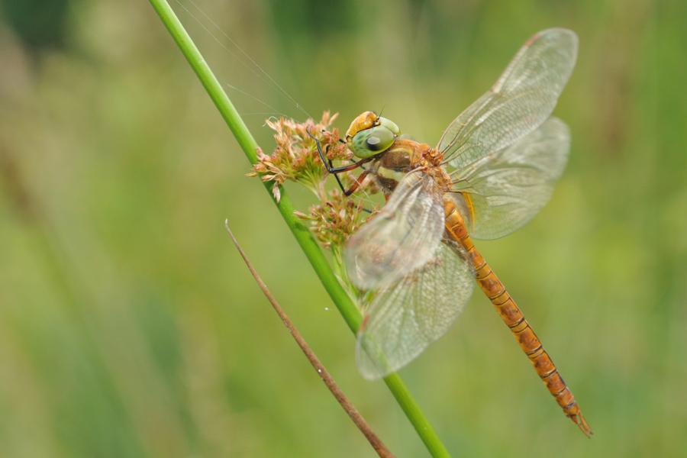
Aeshna isoceles (cliché : P. Trécul)
Merci de votre attention…

Slide 52

1er Comité de Pilotage
de la déclinaison régionale
en Pays-de-la-Loire
DREAL Nantes, le 26 mai 2014
Éléments de doctrine régionale pour la prise en compte des odonates dans le cadre des études réglementaires
Etienne IORIO & Arnaud LE NEVE

Slide 53
Présentation de la doctrine régionale
pour la prise en compte dans les études réglementaires
Public ciblé :
Services instructeurs de la DREAL et DDT en charge de suivre les procédures administratives et réglementaires
Pétitionnaires et leurs prestataires réalisant des études réglementaires
Maîtres d’ouvrages publics qui diffusent des appels d’offres afin de mieux prendre en compte les aspects techniques exigés par les odonates lors d’une étude d’impact

Slide 54

Présentation de la doctrine régionale
pour la prise en compte dans les études réglementaires
L’objectif de cette doctrine : apporter les principaux éléments nécessaires à la bonne conduite du volet odonatologique des études d’impact, des dérogations « espèces protégées » et des dossiers d’incidences Natura 2000, en particulier sur le plan qualitatif des prospections et des inventaires à mener.
Moyens :
Détail des protocoles d’inventaires adaptés à la biologie des odonates
  recherche d’exuvies pour les anisoptères
  recherche des indices comportementaux chez les zygoptères
  prospection à des périodes adaptées aux espèces à cibler
Une vive orientation à la recherche de l’ensemble des espèces à fort enjeu de conservation (constituées au minimum par les espèces de la déclinaison PDL du PNAO)
Pour les espèces protégées, apport d’éléments méthodologiques d’évaluation de la densité de la population locale et sur la qualité et représentativité de son habitat dans une zone d’étude
  Coenagrion mercuriale
  Oxygastra curtisii
  Gomphus flavipes, G. graslinii, Ophiogomphus cecilia (à venir)
  Leucorrhinia albifrons, L. caudalis, L. pectoralis (à venir)

Slide 55
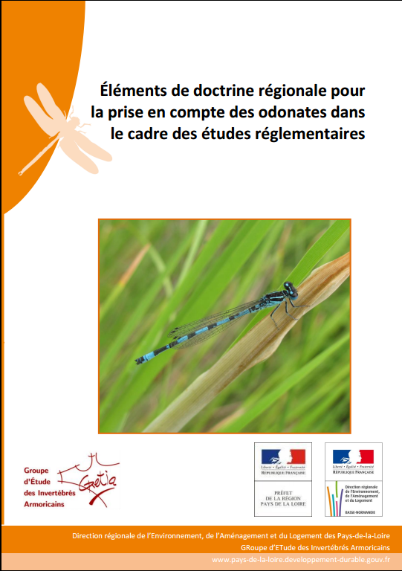
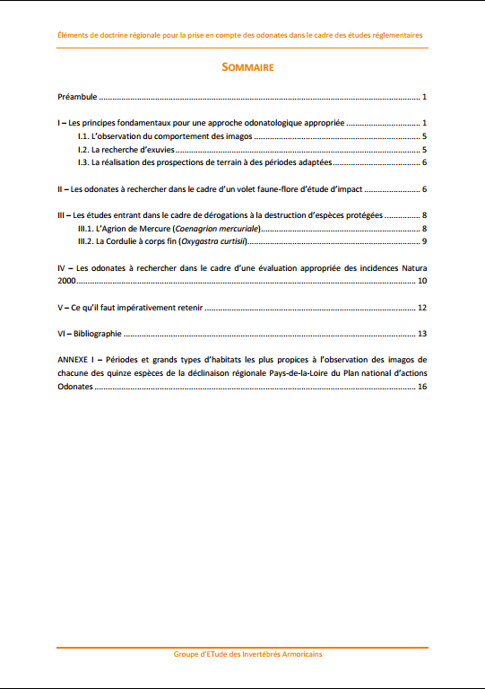
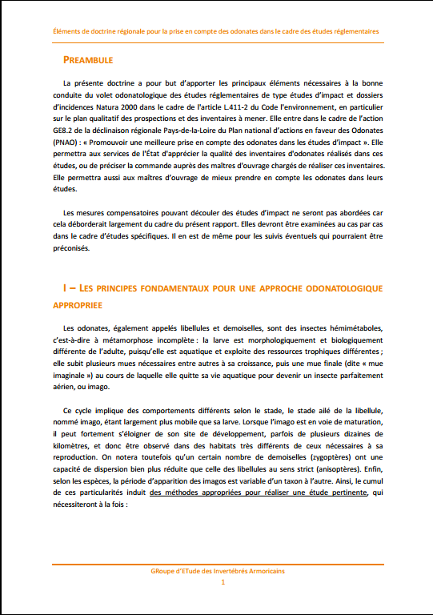
Aperçu du document

Slide 56
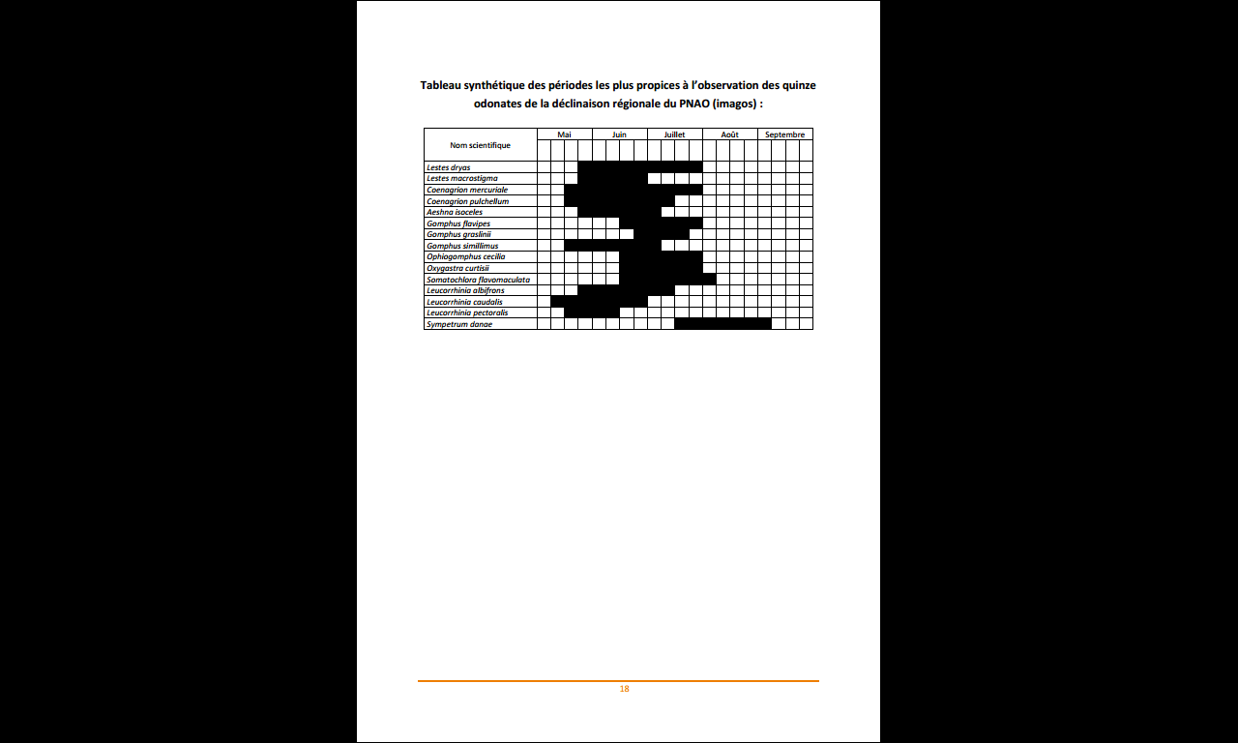
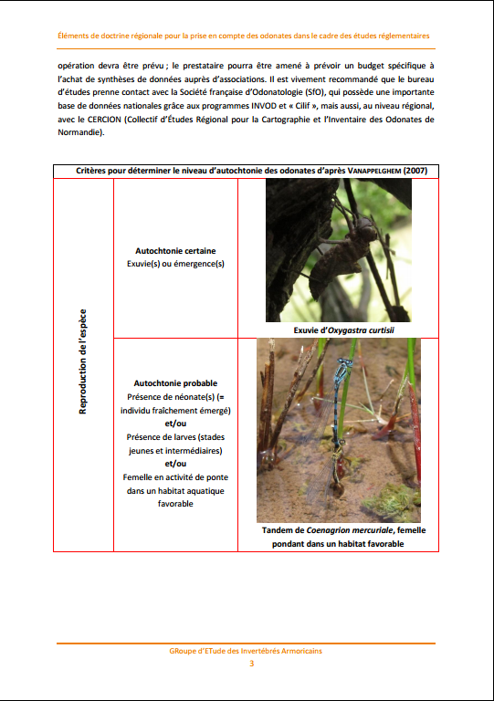
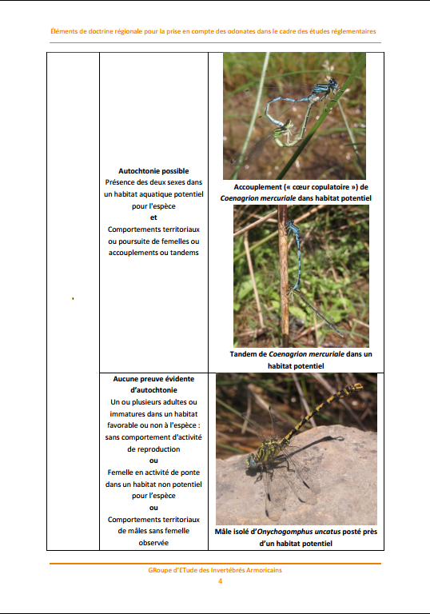
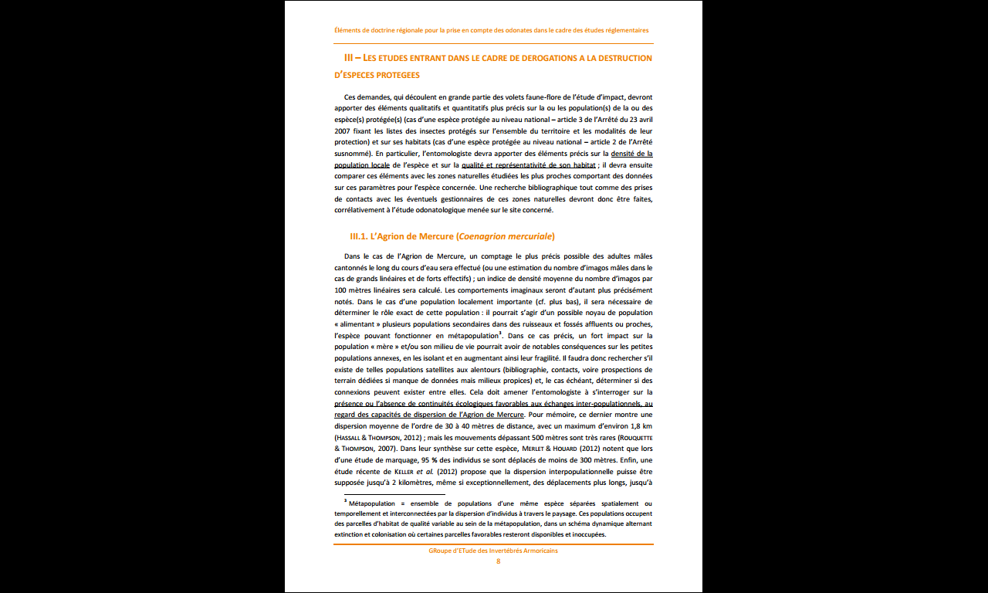
Aperçu du document - suite

Slide 58
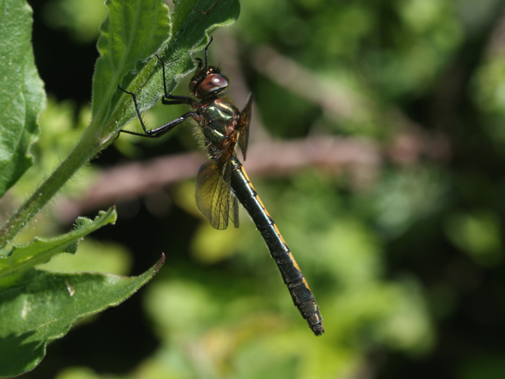
Acquisition de connaissances sur la Cordulie à corps fin (Oxygastra curtisii Dale, 1834) en milieux stagnants
PNAO - 26 mai 2014
Pierre CHASSELOUP, CPIE Loire Anjou

Slide 59
CONTEXTE
✓ 1997 : première observation de la Cordulie à corps fin (imago) par le CPIE Loire Anjou aux abords de l’ancienne carrière de St-Catherine (lentille calcaire de Bouzillé)
✓ 2002 : première observation de la Cordulie à corps fin (imago) par le CPIE Loire Anjou aux abords de l’ancienne carrière des Fourneaux (lentille calcaire de Liré)
✓ 2010 : première observation de la Cordulie à corps fin (imago) par le CPIE Loire Anjou aux abords de l’ancienne carrière de l’Orchère (lentille calcaire de St-Aubin-de-Luigné)

Slide 60
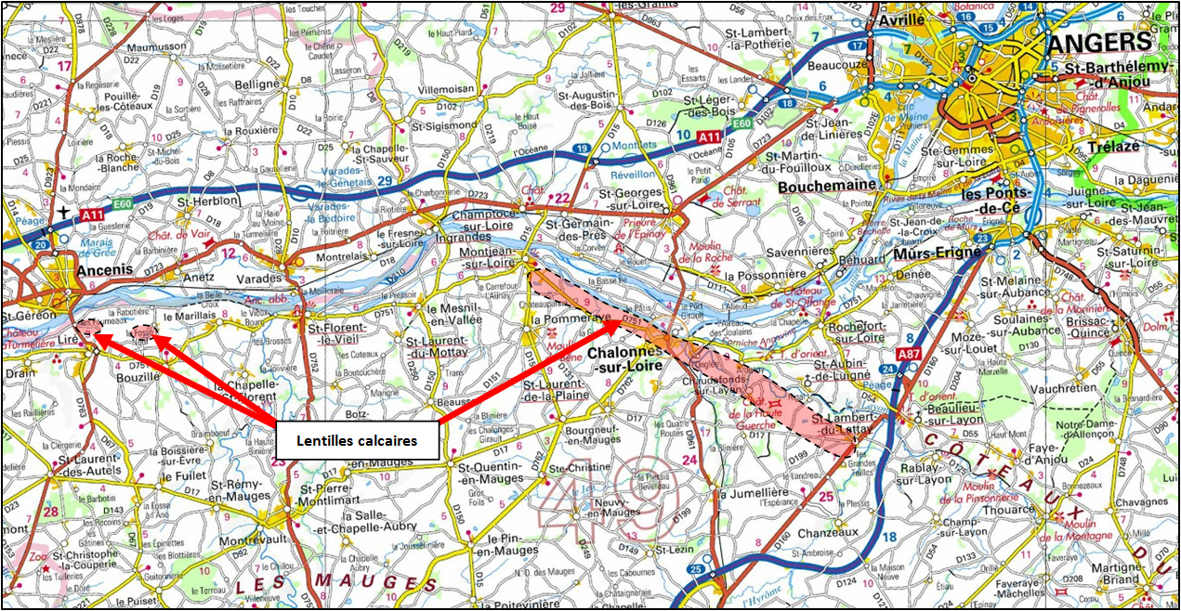
Les Fourneaux - Liré
St-Catherine - Bouzillé
L’Orchère – St Aubin de Luigné

Slide 61
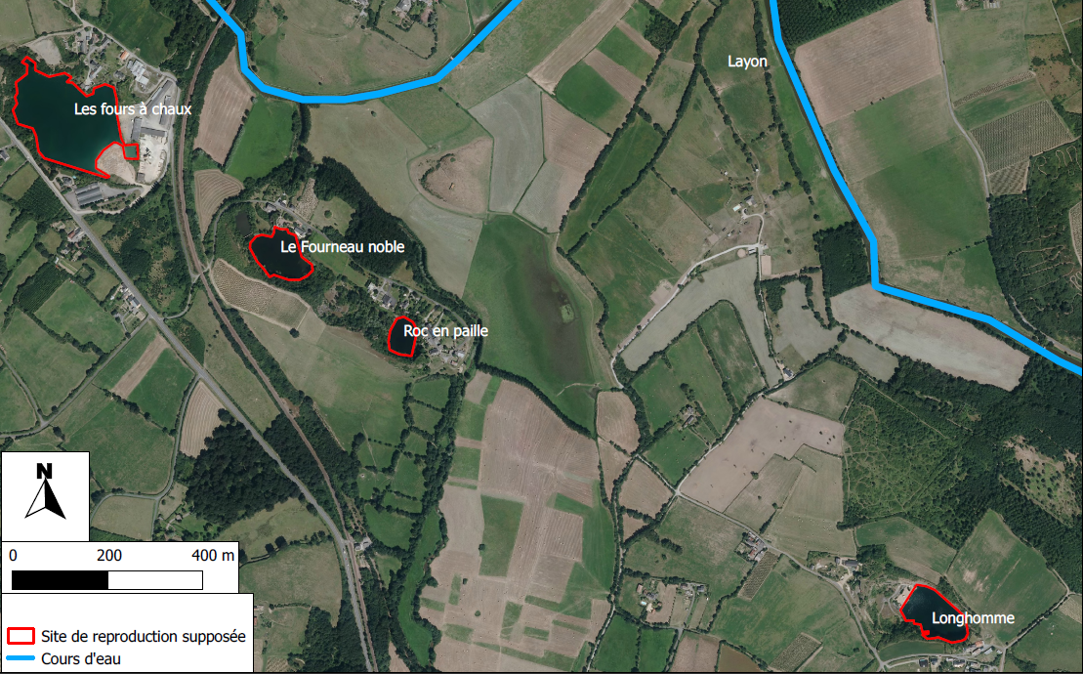
L’Orchère – St Aubin de Luigné

Slide 62
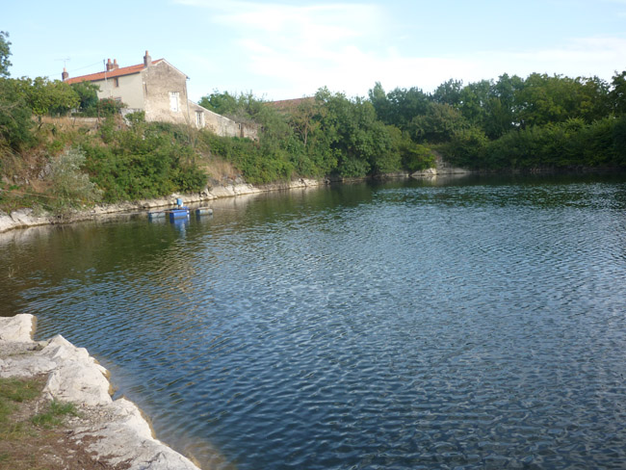
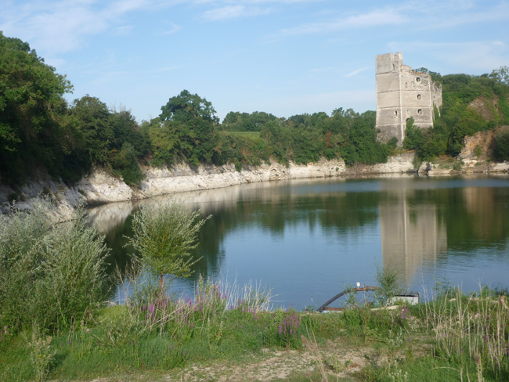
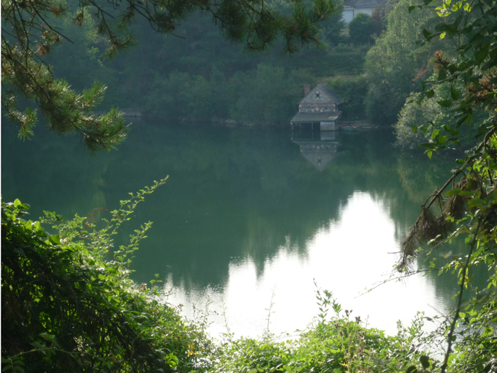
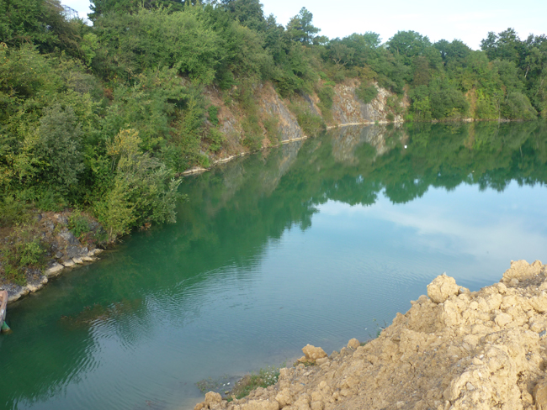
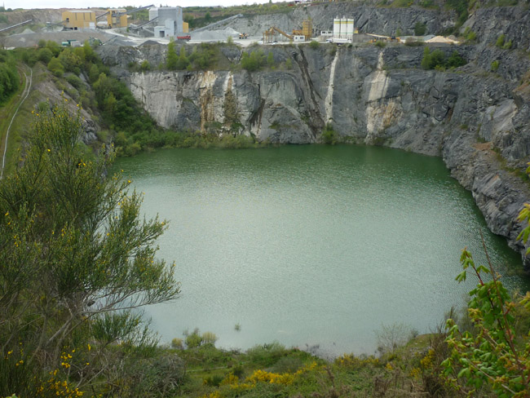
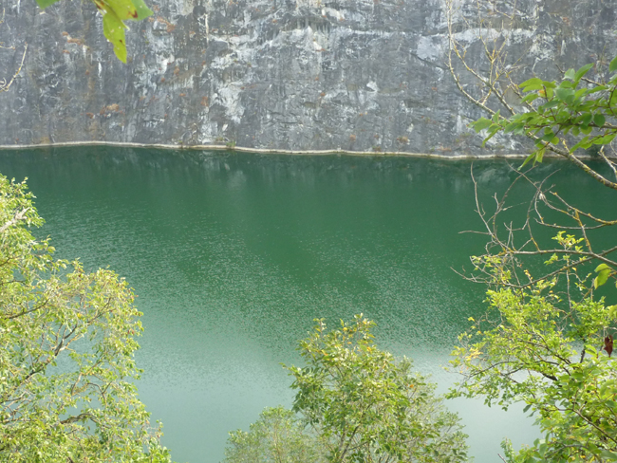
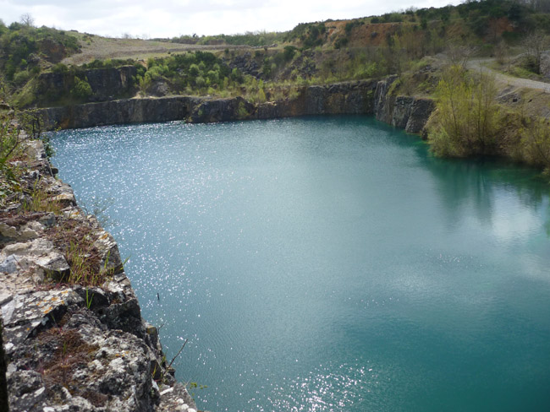
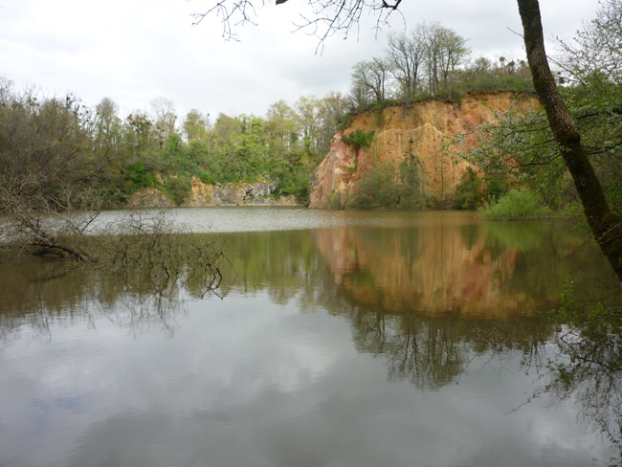
8 siteS expertises (recherches d’imagos et d’exuvies)
Les Garennes – Liré
Pincourt – Montjean/Loire
Le Lac bleu – Chalonnes/Loire
Les Fours à chaux –
Chalonnes/Loire
La Grande Chauvière – Chalonnes/Loire
Longhomme –
Chaudefonds/Layon
L’Orchère – St Aubin de Luigné
La Fresnaye – St Aubin de Luigné

Slide 63
METHODOLOGIE et OBJECTIFS
✓ Mise en place d’un stage en 2014 : Rémy BOUTELOUP (Master 2 « Expertise Faune Flore »),
✓ Objectifs :
  Confirmer la présence/absence de l’espèce en reproduction sur l’ensemble des sites,
  le cas échéant, évaluer quantitativement les populations,
  Identifier les facteurs écologiques favorables à la reproduction d’Oxygastra curtisii en milieux stagnants,
  Identifier les micro-habitats de ponte et d’émergence,
  Appréhender la structure des éventuels déplacements/échanges entre sites (déplacements entre carrières et entre les carrières les cours d’eau favorables situés à proximité),
✓ Méthodologie :
  Recherches et récoltes d’exuvies sur l’ensemble des linéaires de berges (prospection en canoë),
  Observations et captures des imagos,
  Mise en place d’un protocole de capture/marquage/recapture sur des sites ciblés,
  Analyses statistiques des données.

Slide 64
LES RESULTATS

Slide 65
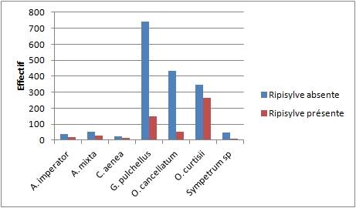
LES RESULTATS (suite)

Slide 66
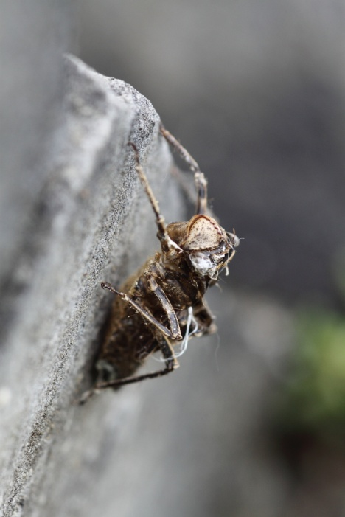
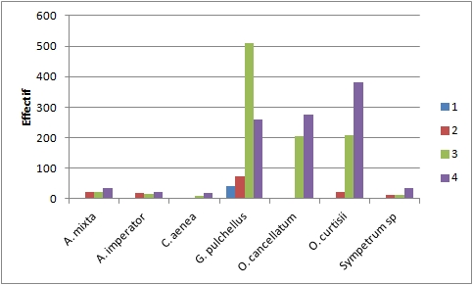
LES RESULTATS (suite)
Pente faible (entre 0° et 15°)
Pente moyenne (entre 15° et 45°)
Pente forte (entre 45° et 90°)
Dévers (≥ 90°).

Slide 67
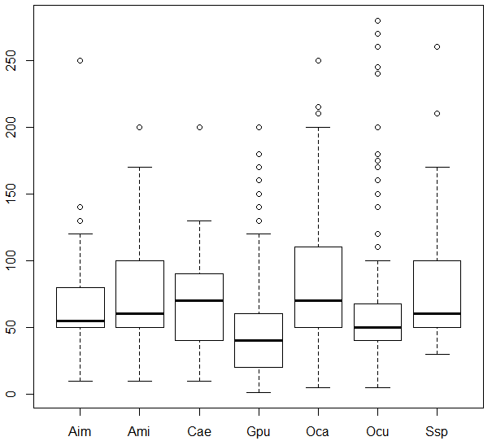
LES RESULTATS (suite)
Hauteur maximale d’émergence : 2,80 m
Hauteur moyenne d’émergence : 57 cm

Slide 68
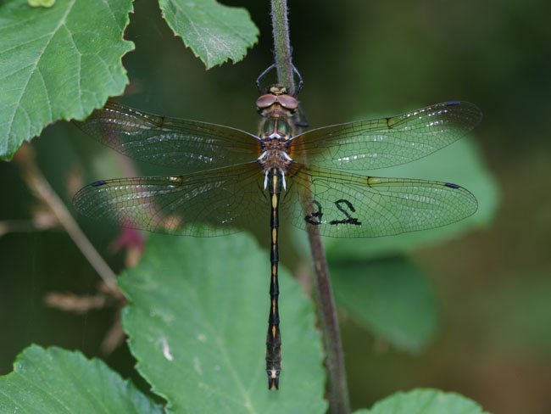
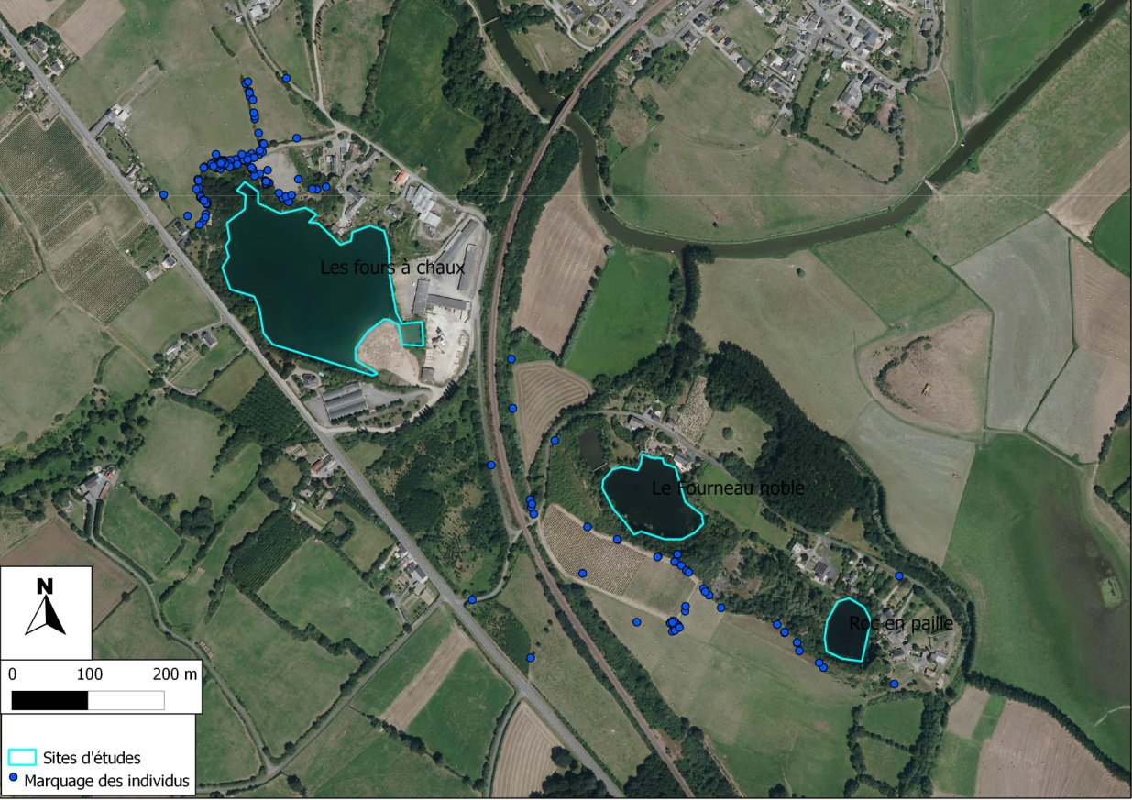
LES RESULTATS (suite)
183 individus marqués (123 mâles et 61 femelles),

Slide 69

LES RESULTATS (suite)
24 recaptures (distance maximale entre les points de capture et de recapture : 214 mètres)

Slide 70


LES RESULTATS (suite et fin)

Slide 71

Merci de votre attention
Centre Permanent d’Initiatives pour l’Environnement
CPIE Loire Anjou
02 41 71 77 30
cpie-loire-et-mauges@paysdesmauges.fr
www.cpie.paysdesmauges.fr

Slide 72





Programme d’études des anisoptères des cours d’eau des Pays de la Loire :
2012-2014
Présentation du contexte

Slide 73
Programme d’études des anisoptères des cours d’eau des Pays de la Loire :
Problématique et objectifs
Constats :
les cortèges d'anisoptères des rivières sont méconnus dans la région (manque de connaissances pertinentes)
les anisoptères sont révélateurs de la richesse globale des milieux (prédateurs) et certaines espèces présentent un réel potentiel bioindicateur
le "bon état écologique" des rivières est apprécié essentiellement au travers de la faune piscicole et astacicole, et notamment des poissons migrateurs :
  ne permet pas d'aborder la gestion fine des habitats traversés
  n'offre qu'un seul regard particulier
  certains odonates eux-mêmes sont en déclin et méritent une attention particulière de la part des gestionnaires

Slide 74
Programme d’études des anisoptères des cours d’eau des Pays de la Loire :
Problématique et objectifs
S'appuyer sur les peuplements d'odonates pour aborder la gestion de leurs habitats de développement précis ?
  Nécessité de connaissance des réalités locales (origine des individus observés, réponse aux variables environnementales, fonctionnalités…)
  Analyse des facteurs favorables/défavorables
  Dialogue avec les gestionnaires sur les bonnes pratiques
  Et au-delà…
    Possibilité d'apporter de la matière à réflexion dans la problématique de restauration des continuités écologiques
    Contribuer à la conservation des espèces menacées

Slide 75
Programme d’études des anisoptères des cours d’eau des Pays de la Loire :
Problématique et objectifs
Place et intérêt du projet dans le cadre des politiques actuelles :
Gestion des cours d’eau (EPTB/Syndicats) :
"Bonnes pratiques"
PNAO
Application DCE :
Restauration continuités écologiques
Programme ANISOPTERES DES RIVIERES
SCAP
TVB / SRCE

Slide 76

Programme d’études des anisoptères des cours d’eau des Pays de la Loire :
Présentation du programme
Etudes coordonnées par le Gretia, portant sur 4 b.v. différents (6 cours d’eau)
Chaque étude particulière est portée par une association locale, en lien avec un opérateur (EPTB ou autre gestionnaire)
Durée du programme : 3 ans
Co-financements Région/Etat/Associations partenaires (bénévolat)

Slide 77
Programme d’études des anisoptères des cours d’eau des Pays de la Loire :
Présentation du programme
Les aspects innovants du programme d’études :
grande échelle (plusieurs espèces, sur 80 km de cours d’eau et sur 4 bassins)
intégration d’un nouvel indicateur dans les futurs suivis (forte demande à ce sujet des institutionnels : application SAGE, DCE, trame bleue…)
développement d’une méthode standardisée et reproductible, dans l’espace et dans le temps, et appropriée à la région
dialogue entre associations naturalistes et institutions autour d’actions concrètes.

Slide 78
Programme d’études des anisoptères des cours d’eau des Pays de la Loire :
Méthodologie globale
Cortège étudié :
  Tous les anisoptères, mais programme ciblant plus particulièrement 10 espèces :
Espèce | LR-UICN | LRE | LRF | Suivi prioritaire LRF | DHFF | PN | Dét
Gomphus flavipes |  | 1 EN | EN | 1 | Ann IV | Ni1 | R
Gomphus simillimus |  | 1 VU | NT | 2 |  |  | E
Gomphus graslinii | NT | 1 VU / 2 T2-T3 | EN | 1 | Ann II & IV | Ni1 | E
Gomphus vulgatissimus |  | 1 VU | NT | 2 |  |  | R
Ophiogomphus cecilia |  | 1 EN | EN | 1 | Ann II & IV | Ni1 | V
Onychogomphus f. forcipatus |  | 1 VU
Boyeria irene |  | 1 VU |  |  |  |  | I
Oxygastra curtisii | NT | 1 EN | VU | 1 | Ann II & IV | Ni1 | V
Somatochlora metallica |  |  | NT | 2 |  |  | I
Libellula fulva |  | 1 EN

Slide 79




Programme d’études des anisoptères des cours d’eau des Pays de la Loire :
Méthodologie globale
Un principe fondamental : le protocole se base principalement sur la collecte d'exuvies.
  Avantages : - diagnoses à l'espèce chez les anisoptères (sauf cas particulier ne concernant pas des taxons de rivières)
  - autochtonie des espèces concernées attestée en des localités précises (et dans un contexte écologique précis)
  - méthode peu intrusive
  - facilité d'approche quantitative (effectifs, fréquences, densité…)

Slide 80
Programme d’études des anisoptères des cours d’eau des Pays de la Loire :
Méthodologie globale
Recherche et collecte la plus exhaustive possible des exuvies (2 visites successives sur chaque tronçon de rivière) et, en parallèle, appréciation de variables environnementales (berge, ripisylve, végétation, …).
Parcours des berges à partir de la rivière, en canoë
En binôme : pour chaque tronçon, au moins 4 équipages de 2 naturalistes opérant de concert sur des sections différentes
Effort d'échantillonnage minimal : 48 jours-personne par étude (192 pour l'ensemble du programme)

